Slide 1

Implémentation d’un Joueur de Réseaux de Pétri sur Robot Lego
3A SEM: Modèles de systèmes embarqués :
modèles discrets, modèles hybrides

Slide 2
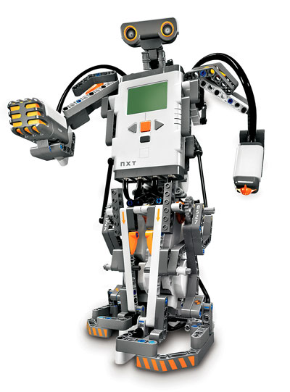
Plan de L’intervention
I) Introduction
II) Réseaux de Pétri sous Tina
III) Traduction du réseau
IV) Joueur embarqué
V) Conclusion

Slide 3
I) Introduction (1/2)
Objectifs:
Jouer un réseau de Pétri réalisé avec le logiciel TINA sur un robot Lego du LIA…
… afin d’intégrer les notions et problématiques liées aux Rdp et à leur jeu.
Organisation:
Une équipe conception Réseau de Pétri
Une équipe interface de traduction du réseau vers le robot
Une équipe Intégration du joueur sur le Robot

Slide 4
I) Introduction (2/2)
Le robot Lego (Stanley), c’est:
Des Capteurs
Ultra Son
Tactile
Sonore
Niveaux de Gris
Des actionneurs
3 Moteurs identiques pour des fonctions liées au mouvement ou à la préhension d’une balle

Slide 5
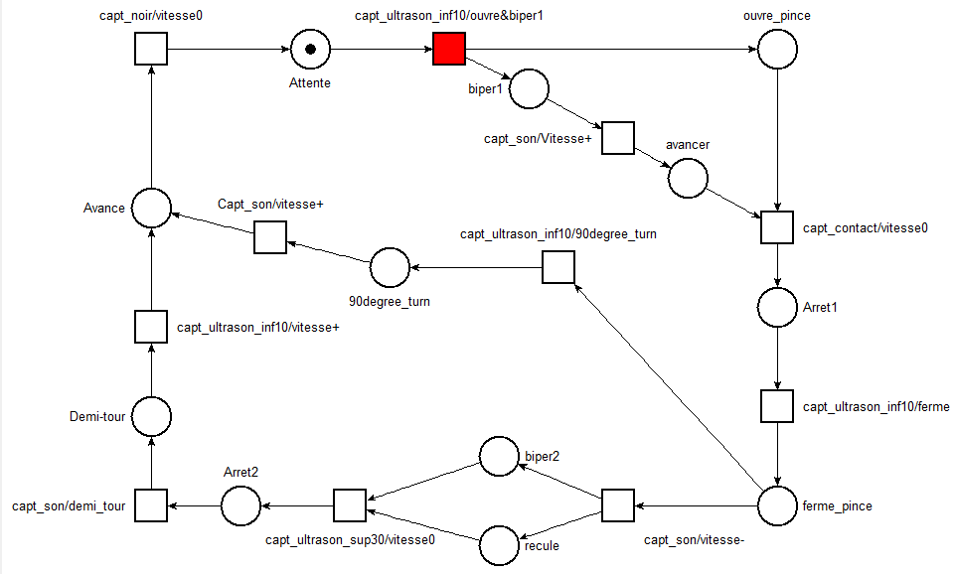
II) Réseau de Petri : Mission Finale

Slide 6
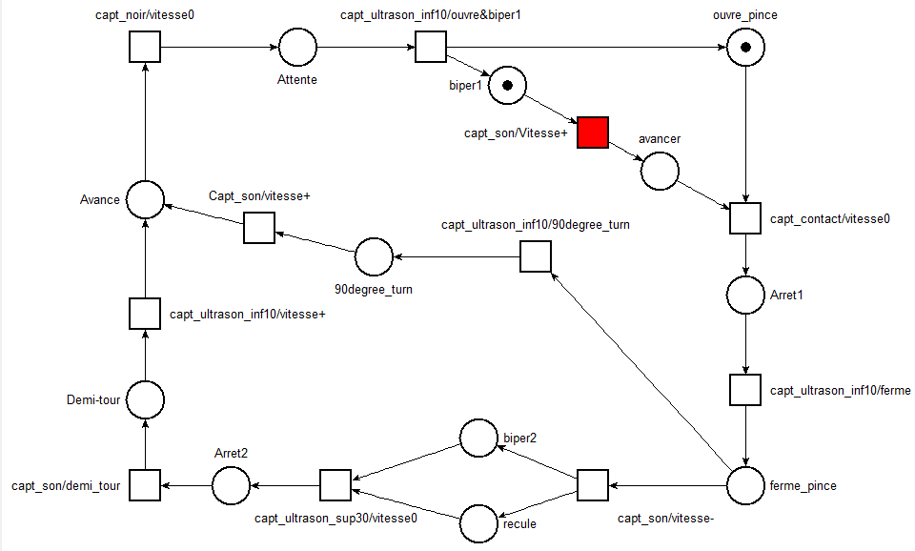
II) Réseau de Petri : Mission Finale
Le parallélisme

Slide 7
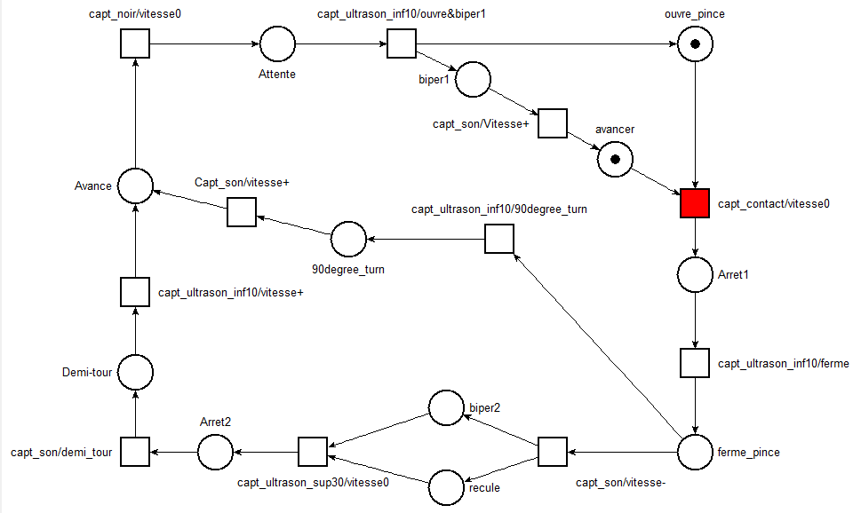
II) Réseau de Petri : Mission Finale

Slide 8
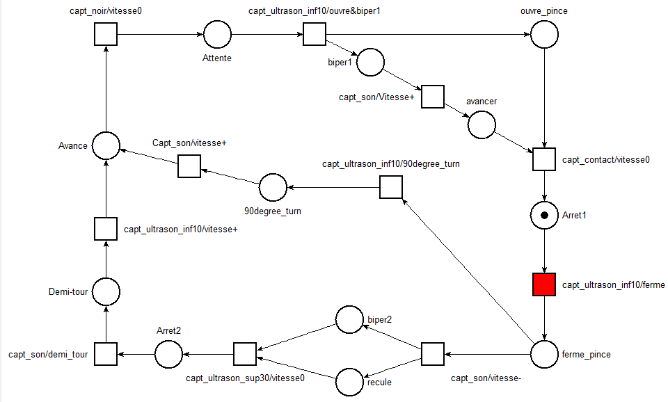
II) Réseau de Petri : Mission Finale

Slide 9
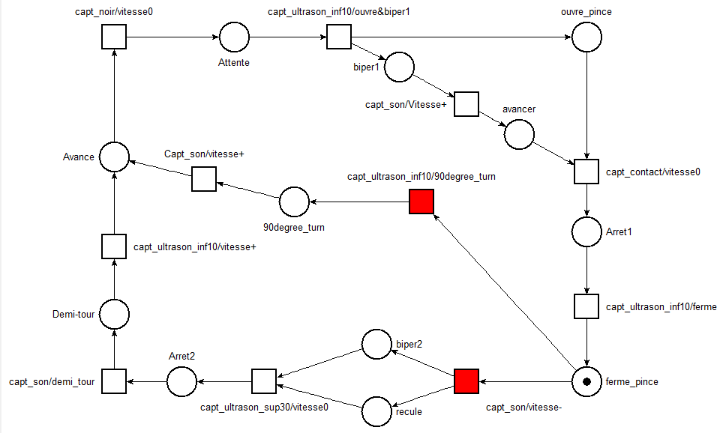
II) Réseau de Petri : Mission Finale
Le choix

Slide 10
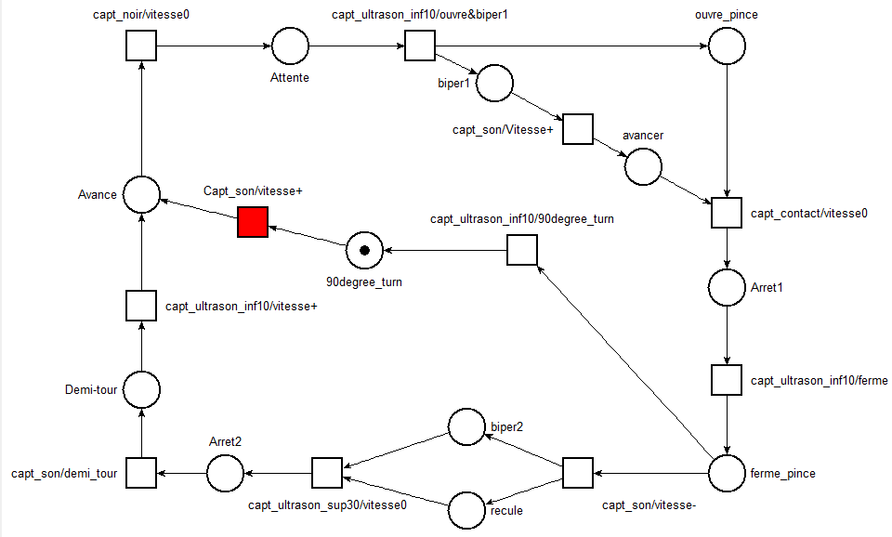
II) Réseau de Petri : Mission Finale
Choix 1 – ¼ tour

Slide 11
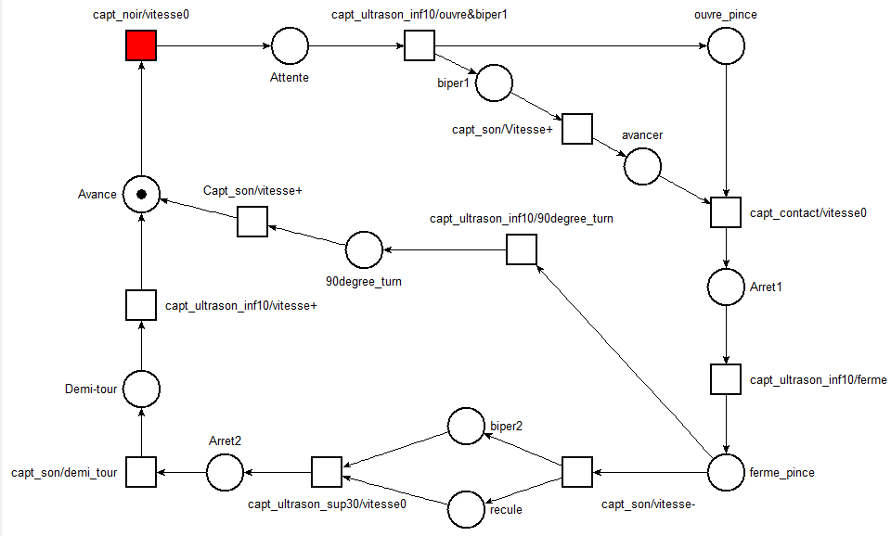
II) Réseau de Petri : Mission Finale
Choix 1 – ¼ tour

Slide 12
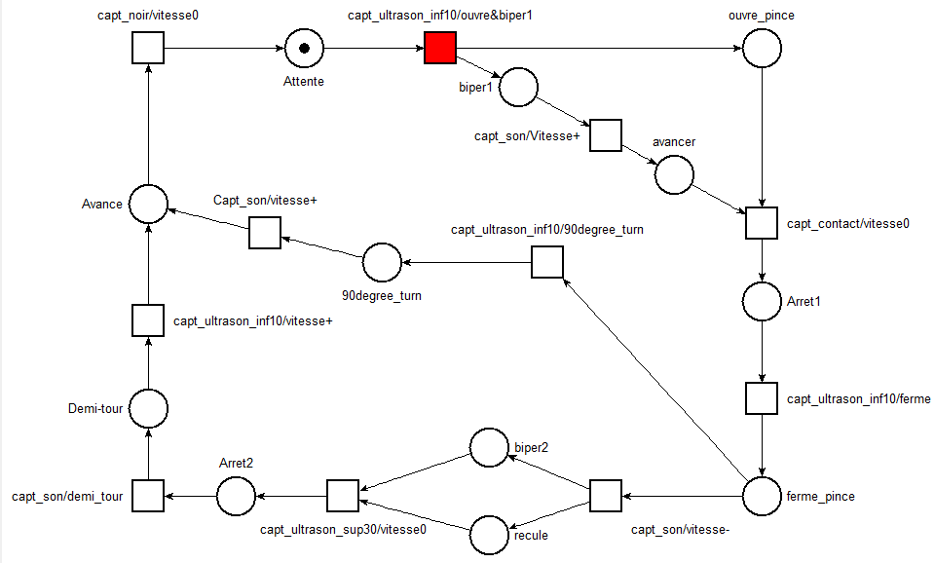
II) Réseau de Petri : Mission Finale
Choix 1 – ¼ tour

Slide 13
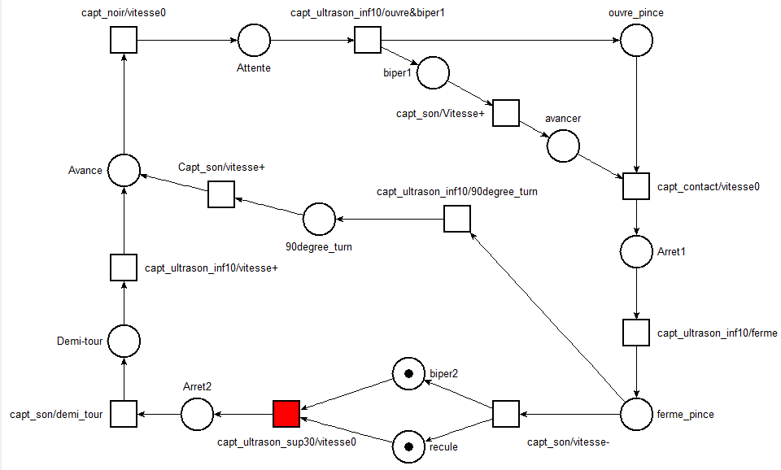
II) Réseau de Petri : Mission Finale
Choix 2 – reculer, biper => ½ tour

Slide 14
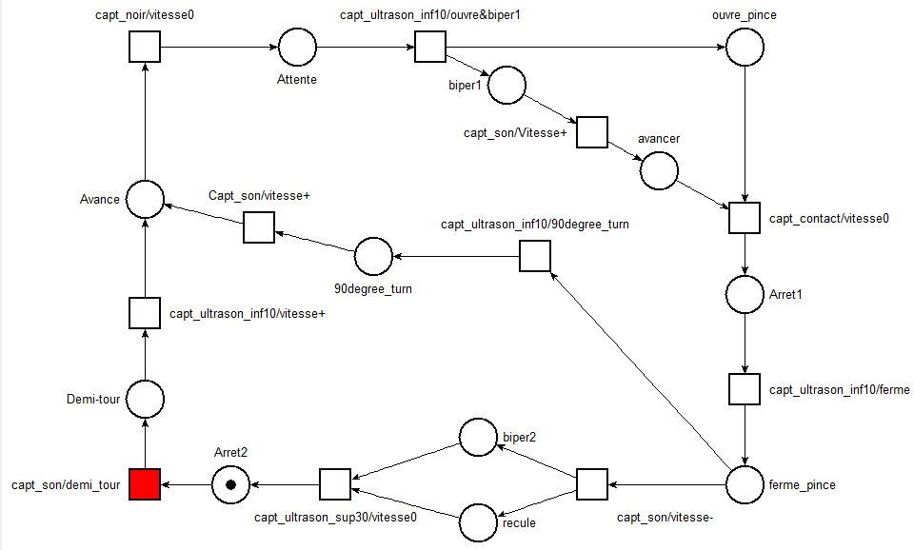
II) Réseau de Petri : Mission Finale
Choix 2 – reculer, biper => ½ tour

Slide 15
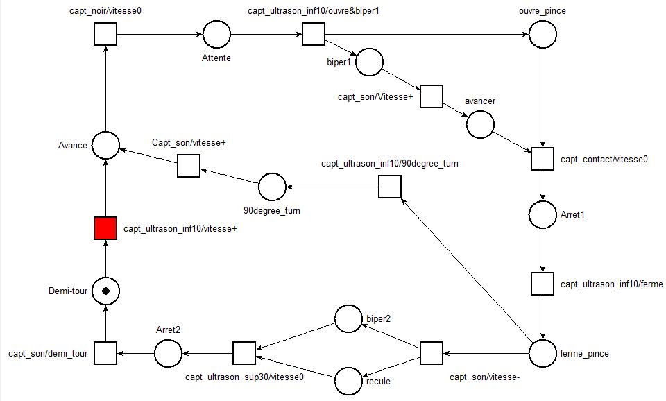
II) Réseau de Petri : Mission Finale
Choix 2 – reculer, biper => ½ tour

Slide 16

II) Réseau de Petri : Mission Finale
Choix 2 – reculer, biper => ½ tour

Slide 17

II) Réseau de Petri : Mission Finale
Choix 2 – reculer, biper => ½ tour

Slide 18
II) Réseau de Petri : Mission Finale
Le réseau final a les propriétés suivantes:
Borné
Vivant
Réinitialisable
Non autonome

Slide 19
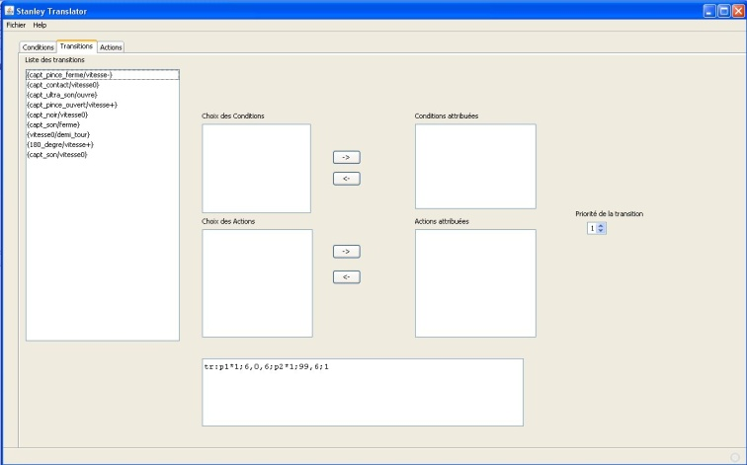
III) Interface Traduction
Une IHM simple et intuitive…
… qui assure la traduction de l’export Tina en termes compréhensibles par le joueur.
1. Importation du Fichier Tina
2. Association Actions/Conditions
3. Exportation vers le Robot
Un onglet Actions
Un onglet Conditions
Un onglet Transitions

Slide 20
III) Interface Traduction: Principes
Codé en Java, avec les classes suivantes:
Rdp
Un vecteur de Transitions
Un vecteur de Places
Un vecteur de Conditions
Un vecteur d'Actions
Un vecteur de Marquages (places)
Transitions
Nom
Un vecteur de places de départ
Action
Nom
Argument
Condition
Priorité
Un vecteur de places d'arrivée
Un vecteur de conditions
Un vecteur d'actions
Actionneur
Nom
Capteur
Un opérande
Une valeur
Place
Nom
Numéro
Actions
1 AVANCER
Capteurs
1 TACTILE
2 RECULER
3 TOURNER_GAUCHE
5 OUVRIR_PINCE
6 FERMER_PINCE
7 STOP
2 SONORE
3 PHOTOSENSIBLE
4 ULTRASON
4 TOURNER_DROITE
Opérandes
1 =
2≤
3 ≥
4 <
5 >
Pour la saisie des données

Slide 21
III) Interface Traduction: Importation (1/1)
Création d'une Instance de Rdp
Création de son vecteur transition associé
Création de son vecteur de places associé
Création de son vecteur marquage associé
Importation du fichier texte
Format d’entrée:
tr {capt_contact/vitesse0} [0,w[ avance*2 -> Arret1*3
tr {capt_ultra_son/ouvre} [0,w[ Attente -> ouvre_pince
Place d’entrée* Multiplicité -> Place de sortie* Multiplicité
Transition
{Capteur/Action}
Intervalle de Tps

Slide 22
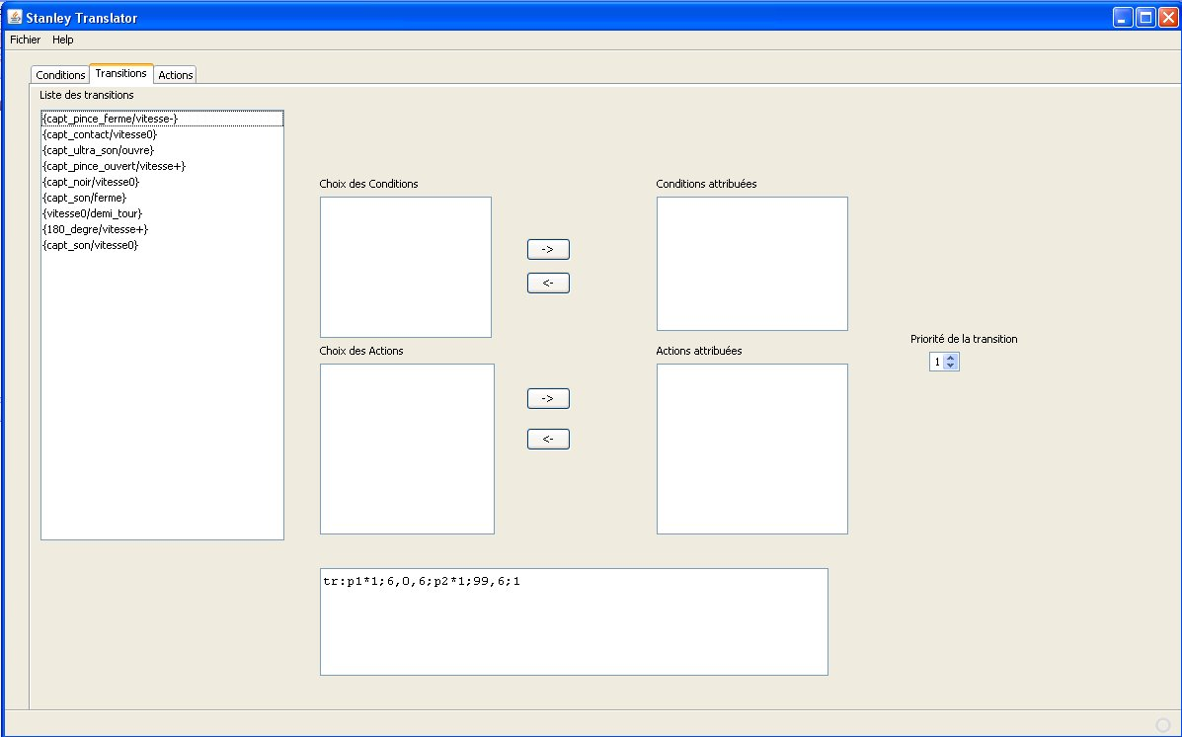
III) Interface Traduction: Importation (2/2)
Affichage du nom des transitions.
Affichage des Actions et Conditions définies par l’utilisateur.
Affichage des Actions et Conditions associées à la transition sélectée.
Affichage de la priorité de la transition (défaut :1).
Affichage d’un résumé des transitions et de leur données.
Complété par la suite par l’utilisateur

Slide 23
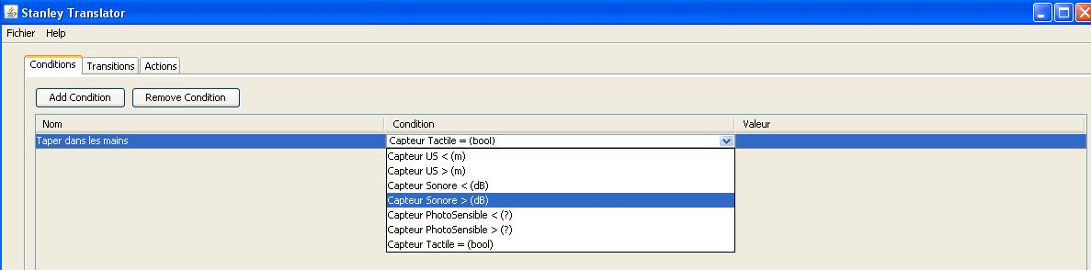
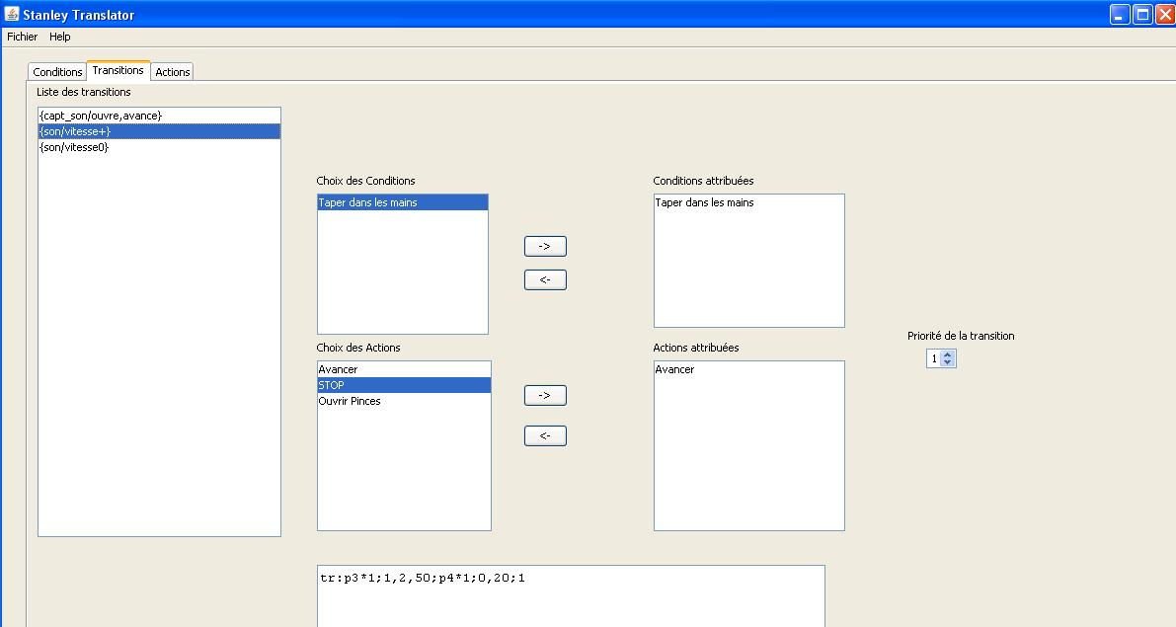
III) Interface Traduction: Construction
L’utilisateur se sert des onglets Actions et Conditions pour construire le Rdp à destination du joueur.

Slide 24
III) Interface Traduction: Exportation
Création du vecteur Actions du Rdp
Création du vecteur Conditions du Rdp
Création du vecteur Priorités des Transitions
Edition de onglets Actions et Conditions
Rdp complètement instancié
Export
Format de sortie:
4,1,0,0,0
tr:p1*1;1,2,50;p2*1;4,1;1
tr:p3*1;1,2,50;p4*1;0,20;2
tr:p4*1;1,2,50;p1*1;6,1;3
Nombre de places, puis marquage initial
Action,Valeur; Priorité
Place d’entrée * Multiplicité
Capteur, Opérande,Valeur
Place de sortie* Multiplicité

Slide 25
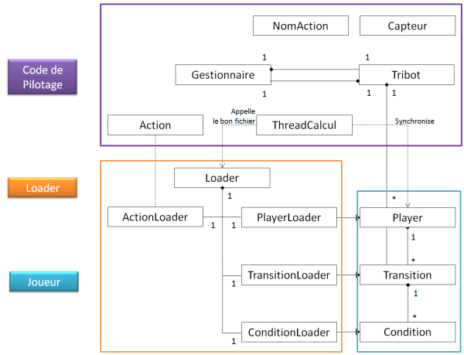
IV) Joueur embarqué: Conception générale

Slide 26
IV) Joueur Embarqué : Particularités
Transitions Tirées Jusqu’à épuisement
Résolution des Conflits : Priorités
Séquence de Tir en Temps Nul
Réseau de Pétri non Temporisé
Abonnement aux Transitions

Slide 27
IV) Joueur Embarqué : Tests Joueur
c
P₀
Franchissement des Transitions
Conditionnement des Transitions
Priorisation
Marquage
Blocages
T₃
T₀
P₄
T₄
P₁
P₆
p
T₁
P₅
Générateur de Nombres Aléatoires
P₂
T₅
T₂
P₃

Slide 28
IV) Joueur Embarqué : Tests Système
c
P₀
Transition | Conditions | Actions
1 | Egalité Tactile + Seuil Ultrason | Avancer
2 | Seuil Sonore | Reculer
3 | Egalité Tactile | Ouvrir Pince
4 | Seuil Photosensible | Fermer Pince
T₀
P₁
T₁
T₃
Déclanchement des Actions
Conditionnement Multiple
Gestionnaire d’Abonnements
Niveaux pratiques des Capteurs
P₂
T₂
P₃

Slide 29
V) Conclusion
Vue des différents problèmes inhérents aux réseaux de Pétri.
Progressions possibles dans le futur:
Réseaux Temporisés
Missions plus complexes
IHM plus poussée
Et maintenant, une démonstration !

